Slide 1
Материалдардың жарық техникалық қасиеттері. Энергетикалық және жарық өлшем бірліктері. Жарықтандыру техникасындағы түс.
Дәріс 4

Slide 2
Көз, адамның көру анализаторының перифериялық бөлігі. Қаралатын беткейден шағылысып көзге бағытталған жарық энергиясының ағыны, мүйізді қабықтан, қарашықтан, көз бұршағынан өтіп 3 қабатты нейроннан тұратын торша қабыққа жетеді. Торша қабықтың ортасында құтыша (бочка), ал шеттерінде (периферияда) таяқшалар басым болады. Құрамындағы родопсиннің жоғары сезімталдығы таяқшалардың төмен жарықтықта қызымет атқаруын, яғни жалпы кеңістікте көруді бағдарлауын (ориентация) іске асырады.

Slide 3
Аз сезімталдық, құтыша құрамындағы родопсинге байланысты және оның қызметі жоғарғы деңгейдегі жарықта білінеді. Бұл жағдайда көз түстерді және ұсақ бөлшектерді анықтайды. Барлық осы фотохимиялық, рецепторлық және электрлік құбылыстар импульс түрінде қабылданып, бас ми қыртысына жеткізіліп, онда көру сезімталдықтығын құрап, жауап қайтару реакциясын тудырады.

Slide 4
Адам тіршілігінде маңызды орын алатын көру анализаторларының қызметтеріне келесілер жатады:
1. Жарыққа сезімталдық- көздің жарықты қабылдау қабілеттілігі.
2. Көруге бейімделу - көру анализаторының жарыққа сезімталдықты іске асыруы.
Қараңғыға бейімделу 1-2сағ., жарыққа бейімделу 5-10 минутқа созылады.
3. Түс айыру (контрастық) сезімталдылығы – көру анализаторының жарықтықты, яғни бөлшектер арасындағы түс айырмашылығын немесе бөлшек пен рең арасындағы түстерді айыра алу қабілеттілігі
4. Көру - өткірлігі – қаралатын бөлшектердің формасын танып, ұсақ бөлшектерді ажырата алу қабілеттілігі.

Slide 5
5. Жыпылдақтылық пен соқырлану. Бірінші жылтыр беттердің тым жарқырауына байланысты көру дискомфортының туумен анықталады. Екіншісі осыған байланысты дамитын субъективті сезім мен объективті өзгерісті білдіреді.
6. Көрудің қажуы – көру анализаторларының функциональдық күйінің төмендеуіне байланысты көру қабілеттілігінің төмендеуі. Бұл жағдайда контрастық сезімталдылық, ажырату өткірлігі мен көріп қабылдау жылдамдылығының төмендеуі болады.

Slide 6
Материалдардың жарық қасиеттеріне денелердің оларға түсетін жарық ағынын шағылыстыру, сіңіру және өткізу, шағылысу немесе өту кезінде оларға түсетін жарық ағынының спектрлік құрамын өзгерту жатады.
Бізді қоршаған барлық денелер мөлдір және мөлдір емес болып бөлінеді.
Мөлдір - бұл жарық сәулелерінің көп бөлігі өтетін денелер мен заттар, мысалы: шыны, ауа, су. Көрінетін жарыққа жол бермейтін денелер мен заттар мөлдір емес деп аталады. Мұндай денелер бүкіл түскен жарық ағынын көрсетеді және сіңіреді. Бұл жіктеуде аралық орынды алатын денелер бар. Олар жарық өткізеді, бірақ олар арқылы заттарды анық көруге болмайды. Мұндай денелер Мөлдір просвечивающие деп аталады. Оларға, мысалы, күңгірт және сүт әйнектері, майланған қағаз және т. б. жатады.

Slide 7
Денеге түсетін жарық ағыны жалпы жағдайда үш бөлікке бөлінеді. Жарық ағынының бір бөлігі денеден өтеді, бір бөлігі сіңеді, ал қалған бөлігі шағылысады. Жарық ағынының жалпы сіңуі дене немесе орта сіңіретін жарық ағынының сол денеге немесе ортаға түсетін жарық ағынына қатынасына тең сіңіру коэффициентімен сипатталады. Нақты денелердің сіңіру коэффициенті әрқашан бірліктен аз болады; тек өте жақсы сіңіретін дене (абсолютті қара дене деп аталады) бірлікке тең сіңіру коэффициентіне ие болады. Дененің оған түсетін жарық ағынын көрсету қабілеті шағылысқан және түскен Жарық ағындарының қатынасына тең шағылысу коэффициентімен сипатталады.

Slide 8
Шағылыстың келесі түрлері болады:
1. Бағытталған немесе айна, шағылысу жақсы өңделген жылтыратылған беттерден алынады. Бағытталған рефлексия құлаған және шағылысқан жарық ағындары орналасқан дене бұрышы бірдей сақталатындығымен сипатталады.
2. Бағытты-диффузиялық шағылысу дегеніміз-шағылысқан ағын шоғырланған дене бұрышы құлаған ағынның дене бұрышынан үлкен болатын диффузиялық шағылысу. Бұл жағдайда шағылысқан ағынның дене бұрышы осінің бағыты айна шағылысу Заңына сәйкес келеді. Мұндай шағылысуы бар материалдар жартылай күңгірт деп аталады; мұндай шағылысу жылтыратылмаған металға тән.

Slide 9
Толық шашыранды (диффузды) шағылысу оған түсетін жарық ағынының бағытына қарамастан, жарықты барлық бағытта (шағылысқан ағынның дене бұрышы 2π) көрсете алатын денелерден алынады. Мұндай денелер (беттер) диффузды деп аталады және бақылау кезінде барлық бағыттардан бірдей жарқын көрінеді. Мұндай беттердің мысалы-күңгірт шағылыстыратын беттер, сүт, шашырататын әйнектер.
4. Аралас рефлексия бір уақытта бағытталған және шашыраңқы шағылысудың болуымен сипатталады

Slide 10
Ұшақты жарықтандырылған жолаққа қондыру кезінде ұшқыш одан шағылысқан жарық ағынының арқасында жолақтың бетін көреді. Жабындардың жарықты шағылыстыру қабілеті жарықтық коэффициентімен бағаланады. Бұл коэффициент нақты жарықтықтың берілген бағытта көрсетілген беттерге бірдей жарық ағыны түскен жағдайда толығымен шашырайтын беттің жарықтығына қатынасына тең. Құлаған сәулелердің бағыты бойынша байқалған кезде құрғақ қақпақтардың жарықтылық коэффициенттерінің максималды мәні қарама-қарсы бағытқа қарағанда 2-3 есе көп. Жарықтылық коэффициенті неғұрлым көп болса, жолақ соғұрлым жеңіл болады және оның кедір-бұдырлығы соғұрлым жоғары болады.

Slide 11
Ылғал жабындар үшін жарықтық коэффициентінің мәні жарықтың түсу бағытына қарай үлкен болады. Бұл жағдайда айна көрінісінің үлкен компоненті пайда болады. Жарық сәулелерінің қақпақтардың бетіне түсу бұрышы неғұрлым аз болса, жарықтылық коэффициенті соғұрлым жоғары болады, ал жарықтың қақпақтардың бетіне түсу бұрыштары азаяды.
Жарықтың диффузияға ұқсас мөлдір дене (орта) арқылы өтуі суретте көрсетілген төрт мүмкін өткізу түрімен сипатталады.

Slide 12
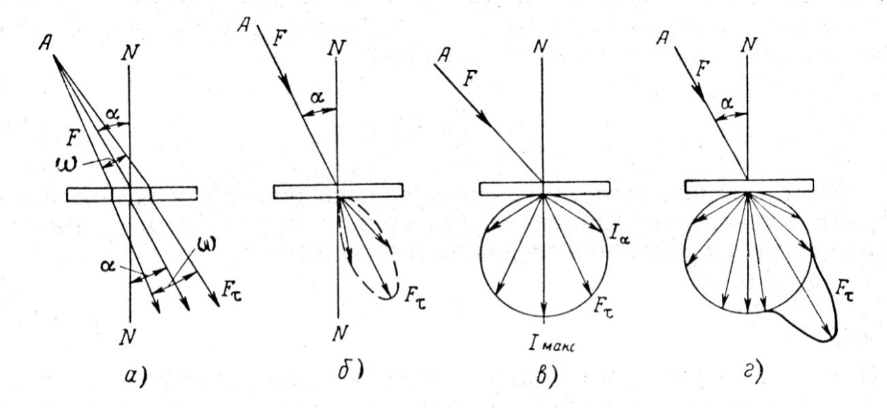

Slide 13
Адам тіршілігінде маңызды орын алатын көру анализаторларының қызметтеріне нені жатқызуға болады?
Мөлдір және мөлдір емес денелер дегеніміз не?
Денеге түсетін жарық ағыны жалпы жағдайда қандай топтарға бөлінеді?
сіңіру коэффициенті дегеніміз не?
Шағылысу коэффициенті дегеніміз не?
Шағылыстың қандай түрлері болады, әр қайсысына сипаттама беріңіз?
Жарықтық коэффициент дегеніміз не?
Дарықтың мөлдір дене бойымен өту суретін салып алыңыз

